Slide 1
Арнайы сандар курсы
Бұл курста арнайы сандардың түрлері мен олардың қасиеттерімен танысамыз.

Slide 2
Жай сандар
Жай сан — тек 1 мен өзіне ғана бөлінетін натурал сан.
Мысал: 2, 3, 5, 7, 11...
Формула: n > 1 және бөлгіштері {1, n}

Slide 3
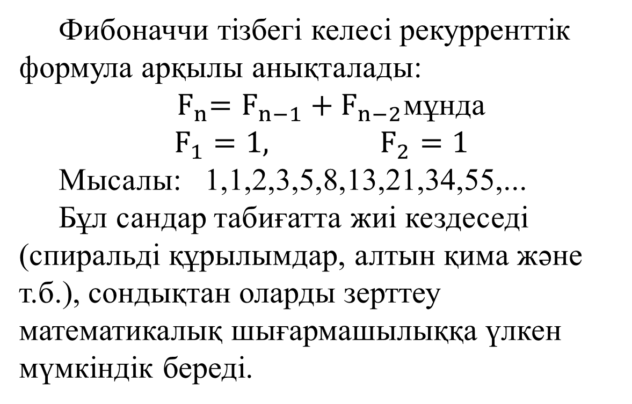
Фибоначчи сандары
Фибоначчи тізбегі келесі рекурренттік формула арқылы анықталады: ${ F}_{n}=F_{n−1}+F_{n−2}$мұнда $$F_{1}=1, F_{2}=1$$
Мысалы: 1,1,2,3,5,8,13,21,34,55,...
Бұл сандар табиғатта жиі кездеседі (спиральді құрылымдар, алтын қима және т.б.), сондықтан оларды зерттеу математикалық шығармашылыққа үлкен мүмкіндік береді.

Slide 4
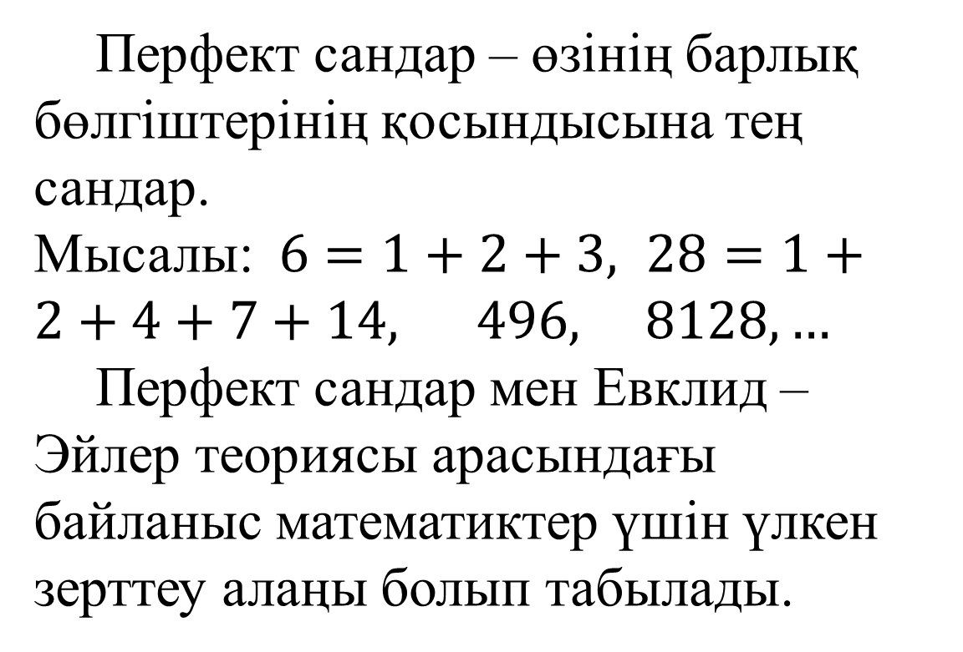
Перфект сандар
Перфект сандар – өзінің барлық бөлгіштерінің қосындысына тең сандар. Мысалы:$6=1+2+3, 28=1+2+4+7+14, 496, 8128,…$
Перфект сандар мен Евклид – Эйлер теориясы арасындағы байланыс математиктер үшін үлкен зерттеу алаңы болып табылады.

Slide 5
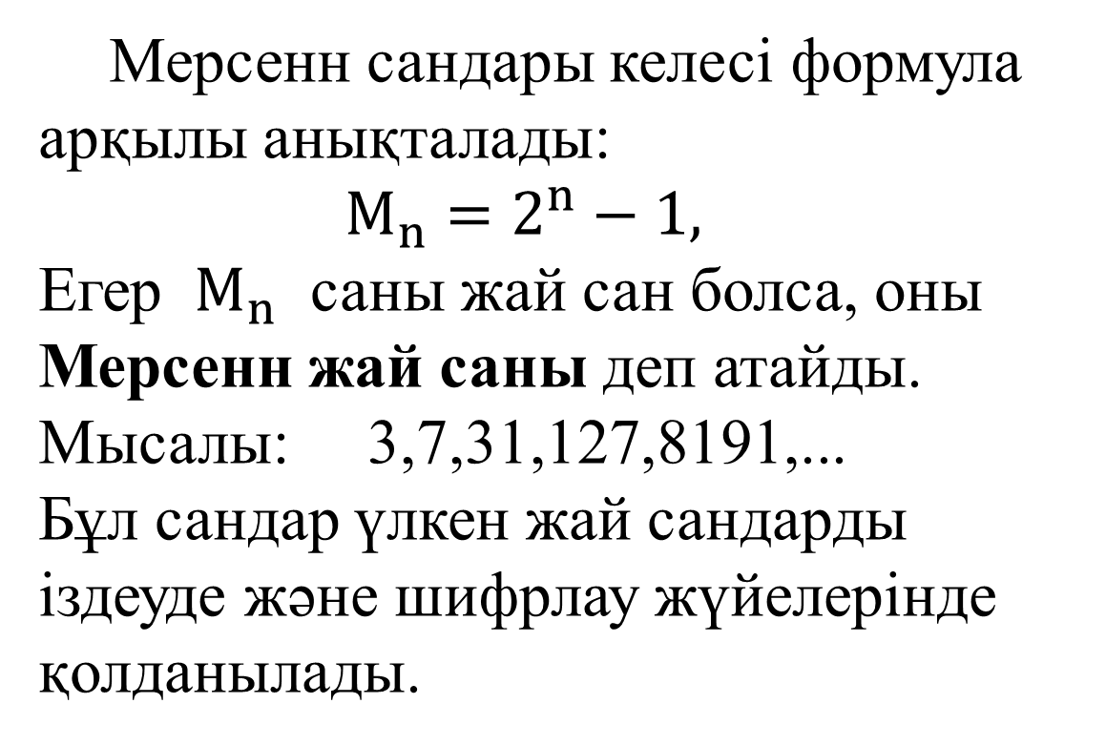
Мерсенн сандары
Мерсенн сандары келесі формула арқылы анықталады: $$M_{n}=2^{n}−1,$$
Егер $M_{n}$ саны жай сан болса, оны Мерсенн жай саны деп атайды. Мысалы: 3,7,31,127,8191,... Бұл сандар үлкен жай сандарды іздеуде және шифрлау жүйелерінде қолданылады.

Slide 6
Палиндром сандар
Палиндром сандар – оңнан солға және солдан оңға оқығанда бірдей болып қалатын сандар. Мысалы: 121,1331,12321,45654,... Палиндром сандарды зерттеу оқушылардың логикалық ойлау қабілетін дамытуға ықпал етеді.

Slide 7
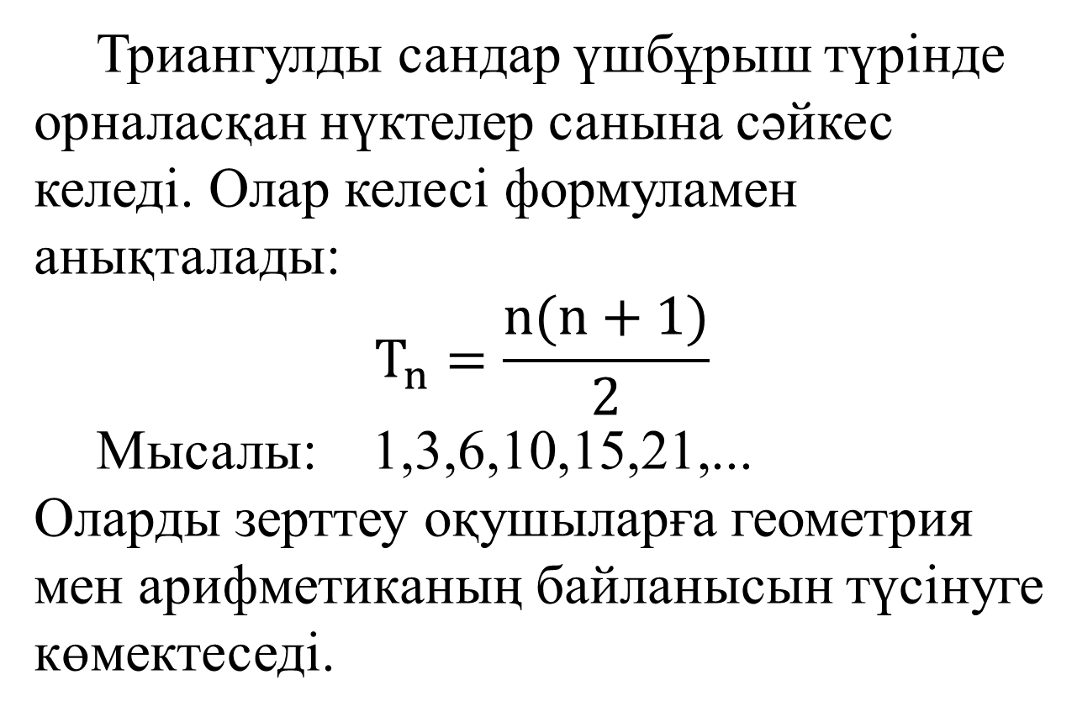
Триангулды сандар
Триангулды сандар үшбұрыш түрінде орналасқан нүктелер санына сәйкес келеді. Олар келесі формуламен анықталады:
$$T_{n}=\frac{n(n+1)}{2}$$
Мысалы: 1,3,6,10,15,21,... Оларды зерттеу оқушыларға геометрия мен арифметиканың байланысын түсінуге көмектеседі.

Slide 8
Қорытынды
Біз арнайы сандардың алты түрін қарастырдық. Енді оларды есептер арқылы бекітейік.

Slide 9
Қосымша есептер
1) 100-ге дейінгі барлық жай сандарды табыңдар.
2) Фибоначчи қатарының алғашқы 10 мүшесін жазыңдар.
3) 6, 28 сандарының бөлгіштерін тексеріңдер.
4) Палиндром болып табылатын 3 таңбалы сандарды табыңдар.

Slide 10
Жай сандар
Есеп: 97 жай сан екенін дәлелде.
Шешуі: 97 саны тек 1 және 97-ге ғана бөлінеді. Басқа бөлгіші жоқ.

Slide 11
Фибоначчи
Есеп: Фибоначчи қатарының 10-шы мүшесін табу.
Шешуі: 0, 1, 1, 2, 3, 5, 8, 13, 21,
Жауабы: **34**

Slide 12
Мерсенн сандары
Есеп: n = 5 болса, Мерсенн санын табу.
Шешуі: 2^5 - 1 = 32 - 1 =
**31** — бұл Мерсенн саны.

Slide 13
Триангулды сандар
Есеп: 7-ші триангулды санды табу.
Формула: Tₙ = n(n+1)/2
T₇ = 7×8/2 = **28**

Slide 14
Палиндром
Есеп: 101, 131, 151 сандары палиндром ба?
Иә, себебі кері оқығанда да дәл сондай.

